Slide 1

HTML
HyperText Markup Language
(curso de entrenamiento)

Slide 2
¿Qué es HTML?
Siglas de HyperText Markup Language (Lenguaje de Marcado de Hipertextos).
Lenguaje de etiquetas
Elemento de construcción más básico de una página web
Determina el contenido de una página web
Indica al navegador como tiene que ser mostrado el contenido
Ing. Cuauhtemoc Medina

Slide 3
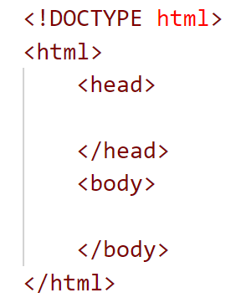
Estructura básica
Ing. Cuauhtemoc Medina

Slide 4
Estructura de HTML
¿Qué puede contener?
DOCTYPE
Etiquetas
Elementos
Vacíos
Anidados
Atributos
Comentarios
Ing. Cuauhtemoc Medina

Slide 5
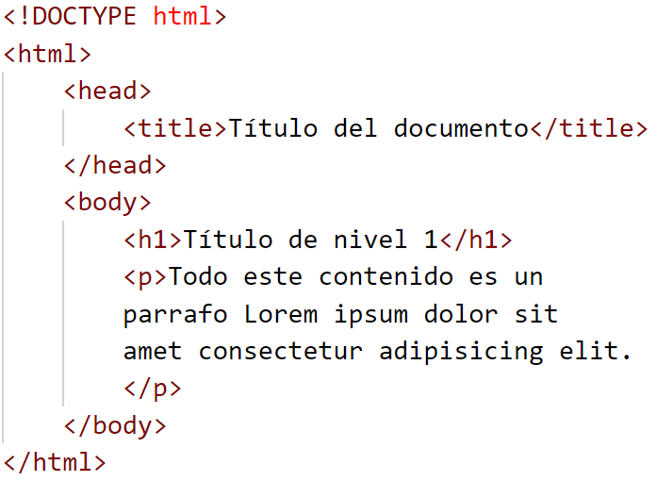
Elementos esenciales
DOCTYPE: Define el tipo de documento
<html> Define todos los elementos
<head> Contiene información del documento
<title> Título del documento
<body> Define el cuerpo del documento (lo que ve el usuario)
<h1> Encabezado nivel 1
<p> Define un párrafo
Ing. Cuauhtemoc Medina

Slide 6

DOCTYPE
Se utiliza para declarar el tipo de documento que se va a desplegar. Esta declaración debe ser el primer elemento de nuestro documento HTML.
HTML5 doctype:
HTML 4.01 Strict
Ing. Cuauhtemoc Medina

Slide 7
html tag
Describe nuestro documento HTML. Este elementos es la raíz de un documento HTML, esto quiere decir que todos los elementos que se vayan a agregar a una página deben estar anidados dentro del elemento html (Excepto la declaración <!DOCTYPE>).
Ing. Cuauhtemoc Medina

Slide 8
head tag
Provee información para el documento, por ejemplo:
El titulo del documento mediante el elemento <title>.
Definir estilos mediante el elemento <style>
Enlazar un documento a un recurso externo mediante el elemento <link>
Definir un script, del lado del cliente (JavaScript), utilizando el elemento <script>.
Ing. Cuauhtemoc Medina

Slide 9

meta tag
La etiqueta meta describe metadata dentro del documento HTML
¿Qué es metadata?
Metadata es información acerca de la información.
No se muestra en la página, pero será procesada
Usualmente usados para especificar
Descripción de la página
Palabras clave
Autores del documento
Fechas de modificación
Ing. Cuauhtemoc Medina

Slide 10
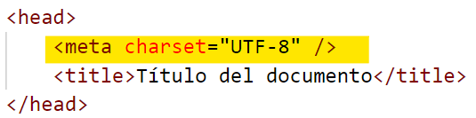
meta tag
Se puede utilizar para indicar el character encoding de la página
Character encoding: Se utiliza para representar un repertorio de caracteres
Ing. Cuauhtemoc Medina

Slide 11
body tag
Define el cuerpo del documento, contiene a todos los elementos del documento (visibles para el usuario)
Texto
Links
Imágenes
Tablas
Listas
etc
Ing. Cuauhtemoc Medina

Slide 12
Lista de elementos
h1 – h6
p
hr
a
ol
ul
li
img
div
span
aside
nav
article
video
audio
button
header
footer
table
main
Ing. Cuauhtemoc Medina

Slide 13
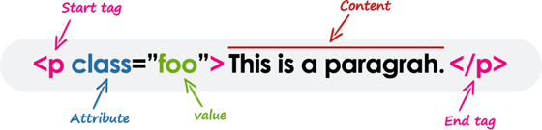
Elementos y etiquetas
Los elementos de HTML se componen normalmente de etiquetas, atributos, y contenido
Ing. Cuauhtemoc Medina

Slide 14
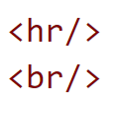
Elementos vacíos
Algunas etiquetas en HTML no tienen contenido, por lo cual no se necesitan 2 etiquetas (apertura y cierre) y se denominan self closing tags
Ing. Cuauhtemoc Medina

Slide 15



Elementos anidados
Los elementos HTML pueden ser anidados, es decir, un elemento puede contener más elementos.
Atención: Se debe cuidar el orden en el que se cierran las etiquetas al momento de anidarse.
Anidación correcta:
Anidación incorrecta:
Ing. Cuauhtemoc Medina

Slide 16
Atributos
Un atributo provee información adicional sobre un elemento.
Estos atributos se escriben dentro de la etiqueta de apertura, después del nombre de la etiqueta, y se componen de dos partes: Nombre y valor del atributo, como se muestra a continuación:
Ing. Cuauhtemoc Medina

Slide 17

Comentarios
Los comentarios consisten en un texto que no se muestra en el navegador y que sirve para añadir explicaciones o información al código.
Ing. Cuauhtemoc Medina

Slide 18
Imágenes
La etiqueta <img /> define una imagen en una página HTML
src: Define la URL a la imagen
alt: Texto de definición de la imagen
Ing. Cuauhtemoc Medina

Slide 19
Links
La etiqueta <a> define un hyperlink, que se usa para ligar páginas. El atributo más importante es href el cuál indica el destino de la liga.
Ing. Cuauhtemoc Medina

Slide 20
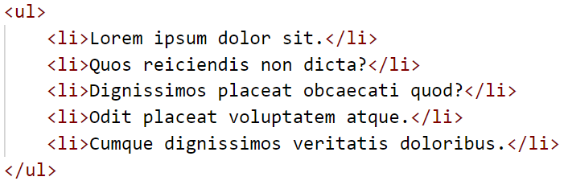
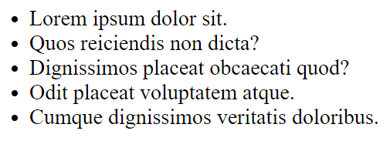
Listas no ordenadas
La etiqueta <ul> define una lista no ordenada (con viñetas). El uso de <ul> requiere anidar elements <li>
Ing. Cuauhtemoc Medina

Slide 21
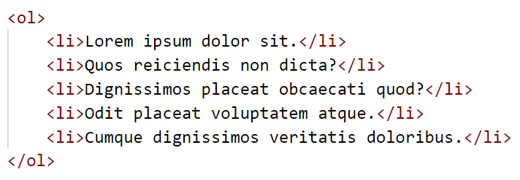
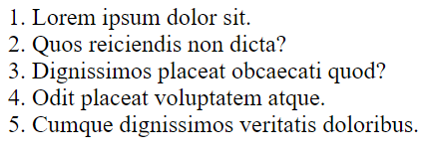
Listas ordenadas
Listas ordenadas son creadas con las etiquetas <ol> y requieren anidar elementos <li>
Ing. Cuauhtemoc Medina

Slide 22
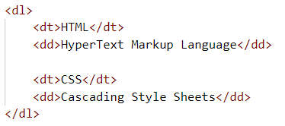
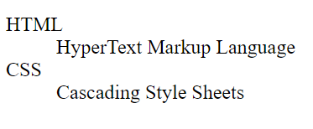
Listas de definiciones
Las listas de definiciones se componen de términos y descripciones
Ing. Cuauhtemoc Medina

Slide 23
Tablas
Tablas son definidas con la etiqueta <table>. Puede contener los siguientes elementos
thead
tr
th
tbody
tr
td
tfoot
tr
td
Ing. Cuauhtemoc Medina

Slide 24
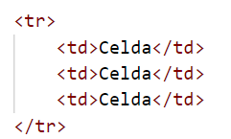
Filas
La etiqueta <tr> define una una fila dentro de una tabla, puede contener <th> o <td>
Una fila horizontal.
El siguiente ejemplo crea 1 fila con 3 celdas
Ing. Cuauhtemoc Medina

Slide 25
Columnas?
No existen columnas en HTML, existen celdas, por ejemplo: <td> o <th>
Fila 1, Celda 1 | Fila 1, Celda 2 | Fila 1, Celda 3
Fila 2, Celda 1 | Fila 2, Celda 2 | Fila 2, Celda 3
Ing. Cuauhtemoc Medina

Slide 26
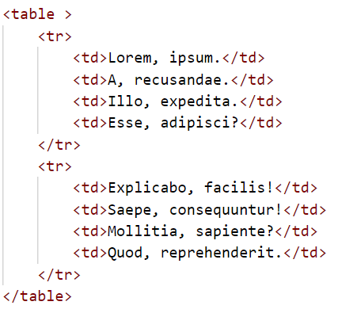

Tabla Ejemplo básico
Crea 1 tabla, 2 filas y 4 celdas en cada fila
Ing. Cuauhtemoc Medina

Slide 27


Colspan y Rowspan
Para celdas, existen los atributos @colspan y @rowspan
colspan=“2”. Combina 2 celdas (hacia la derecha)
Rowspan=2”. Combina 2 celdas (hacia abajo)
Ing. Cuauhtemoc Medina

Slide 28
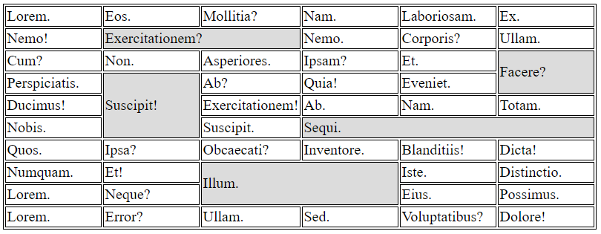
Ejercicio
Crea la siguiente tabla (10x6)
Ing. Cuauhtemoc Medina

Slide 29
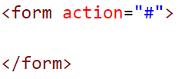
Formularios
Definen un contenedor del cual se obtendrán valores del usuario, se utiliza la etiqueta <form>
El atributo @action contiene el URI del servicio que procesará la información.
Ing. Cuauhtemoc Medina

Slide 30
Elementos input
Elemento más usado para obtener información de usuario, existen diferentes tipos los cuales son:
button
checkbox
color
date
datetime-local
email
file
hidden
image
month
number
password
radio
range
reset
search
submit
tel
text
time
url
week
Ing. Cuauhtemoc Medina

Slide 31
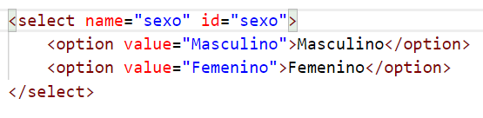
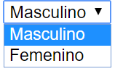
Elemento select
Elemento usado para crear una lista desplegable
Ing. Cuauhtemoc Medina

Slide 32
Elemento textarea
Defina un input de varias líneas
Ing. Cuauhtemoc Medina

Slide 33
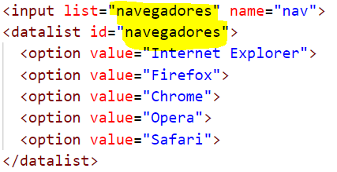
datalist
Crea una lista predefinida con opciones para un elemento input
Ing. Cuauhtemoc Medina

Slide 34


Elemento button
Botones puede ser creados a través de la etiqueta button, puede contener imágenes o texto también.
Ing. Cuauhtemoc Medina

Slide 35
Elementos semánticos
HTML5 incluye elementos enfocados en aumentar el poder semántico y estructural.
article
aside
nav
section
footer
header
main
Nota: Todos los elementos son de tipo bloque
Ing. Cuauhtemoc Medina

